Slide 1
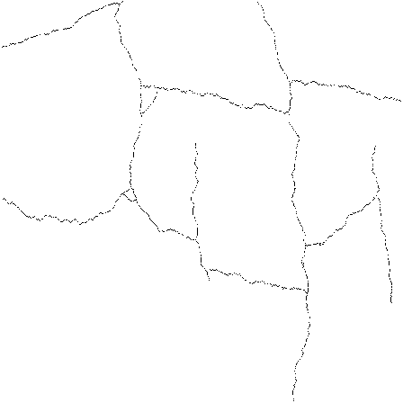
Институт математики, механики и компьютерных наук им. И.И. Воровича
Прикладная математика и информатика
Кафедра теории упругости
Определение и сегментация трещин на поверхности при помощи сверточной нейронной сети
Студент: Пандов Вячеслав Дмитриевич
Научный руководитель: д.ф.-м.н., доц. Карякин Михаил Игорьевич

Slide 2
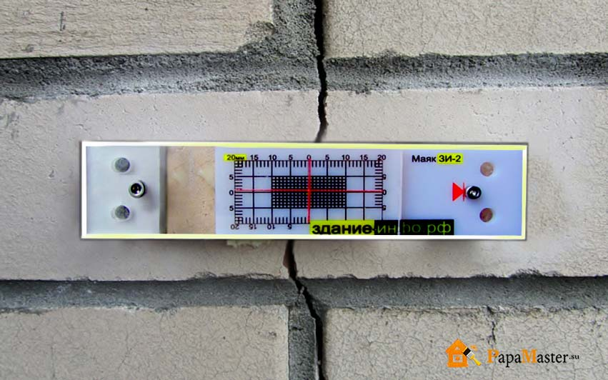
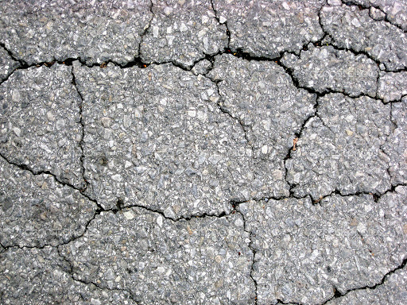
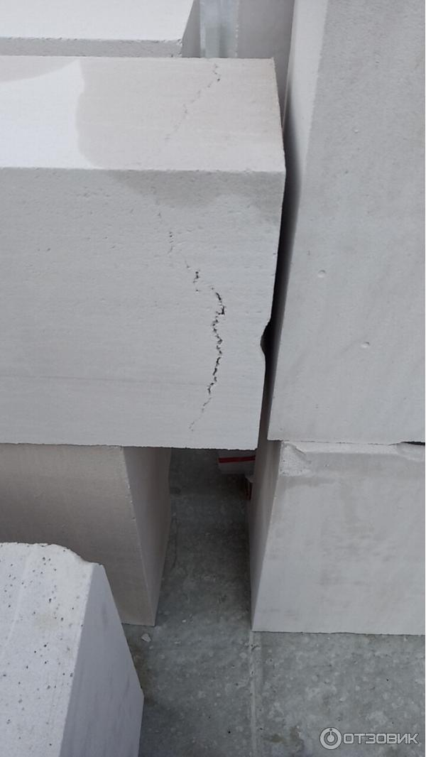
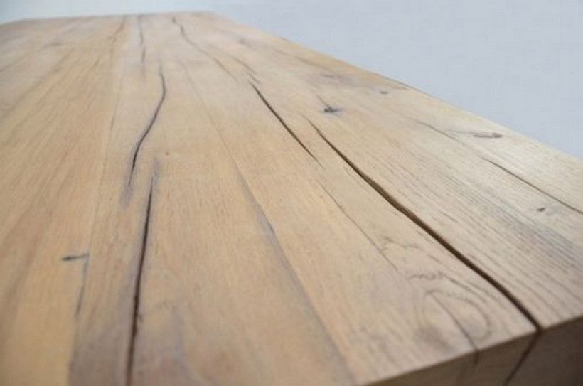
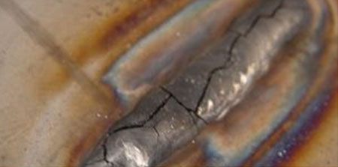
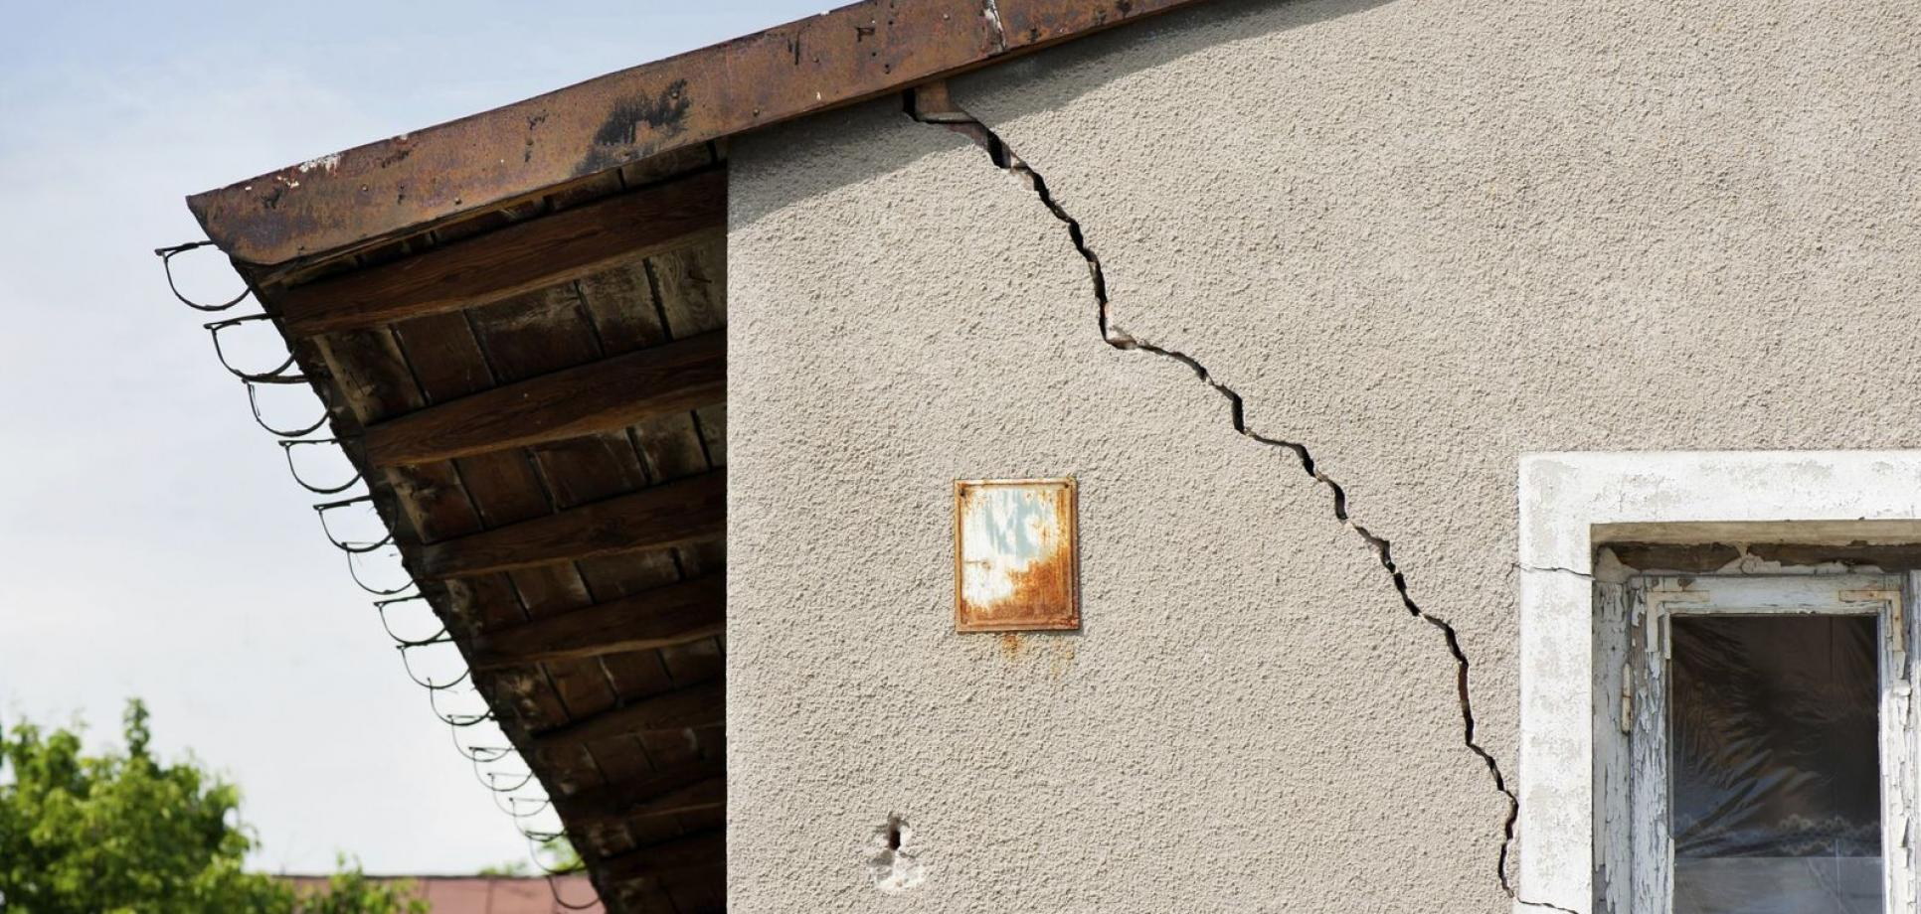
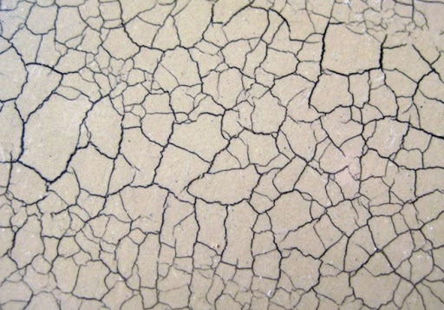
Постановка задачи
Реконструкция
Отбраковка
Контроль качества
Краш-тесты

Slide 3
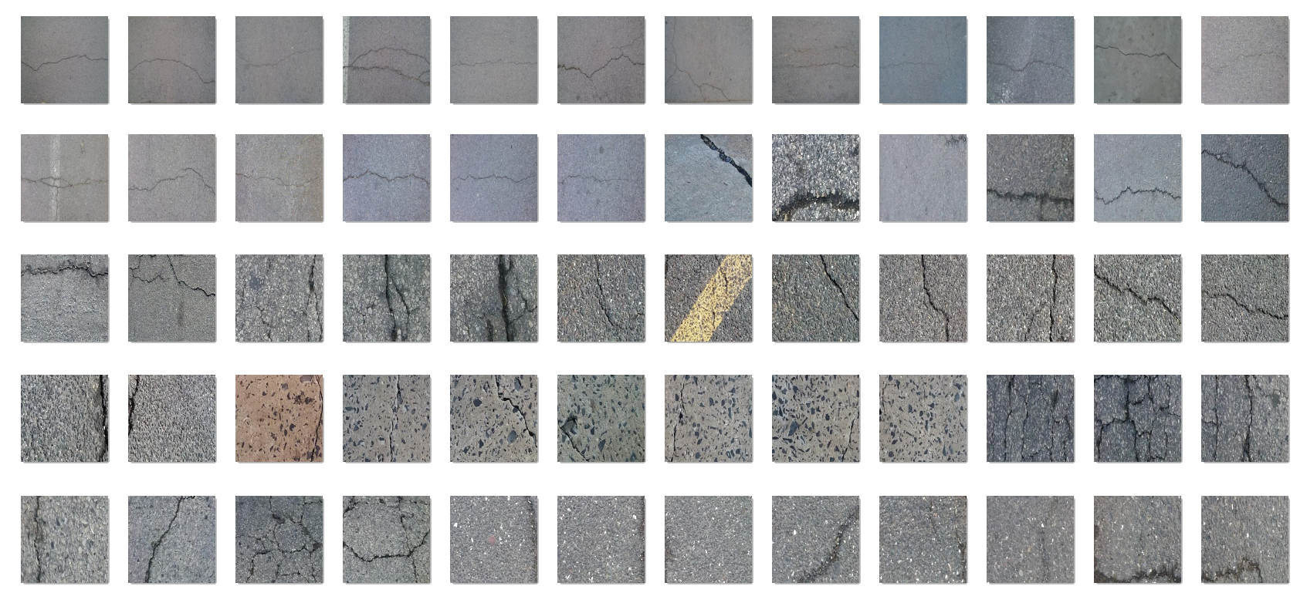
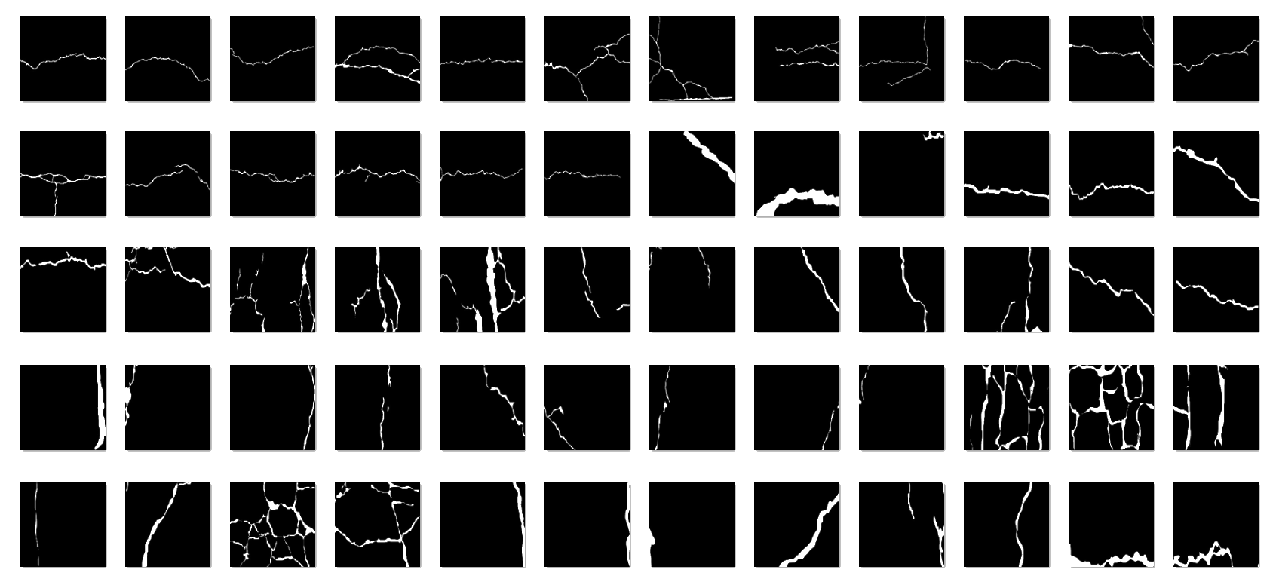
Объект исследования
Исходные изображения
Бинарные маски
______________________________________________________________
* Набор данных «Crack Segmentation». – URL: https://github.com/khanhha/crack_segmentation

Slide 4
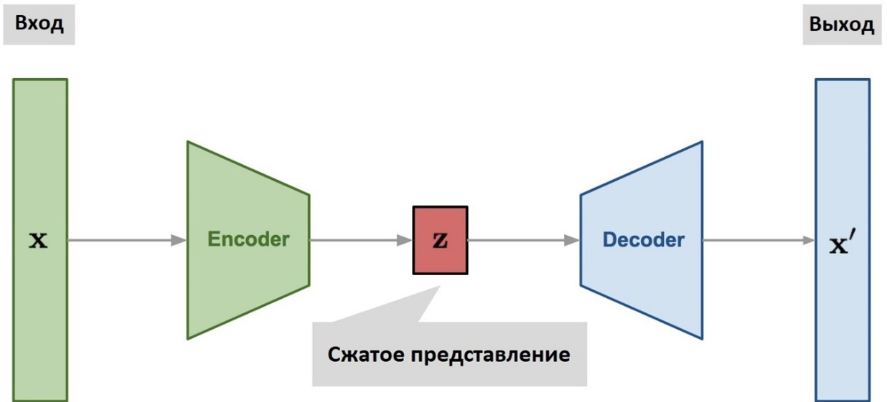
Принцип архитектур «Variance Autoencoders»
«Есть ли трещина?»
Кодировщик. Сжимает входную информацию в так называемое «сжатое представление».
Декодер. Реконструирует сжатое представление к необходимому конечному виду.

Slide 5
Цели и задачи
Реализовать и обучить модель для сегментации трещин на поверхности по изображению.
Модифицировать модель из п.1 для решения задачи определения трещин на тех же изображениях поверхности. Обучить такую модель.

Slide 6
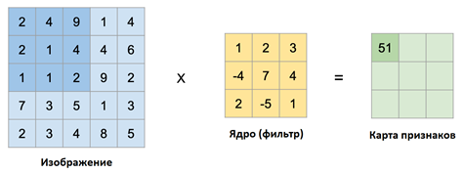
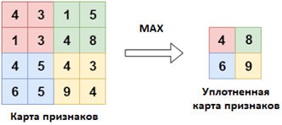
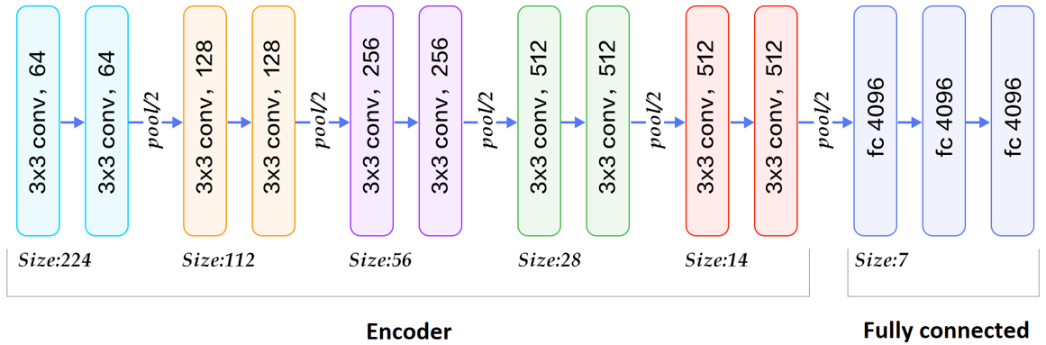
Архитектура VGG-13
Свертка
Субдискретизация
______________________________________________________________
* Karen Simonyan, Andrew Zisserman. Very Deep Convolutional Networks for Large-Scale Image Recognition. – 2014

Slide 7
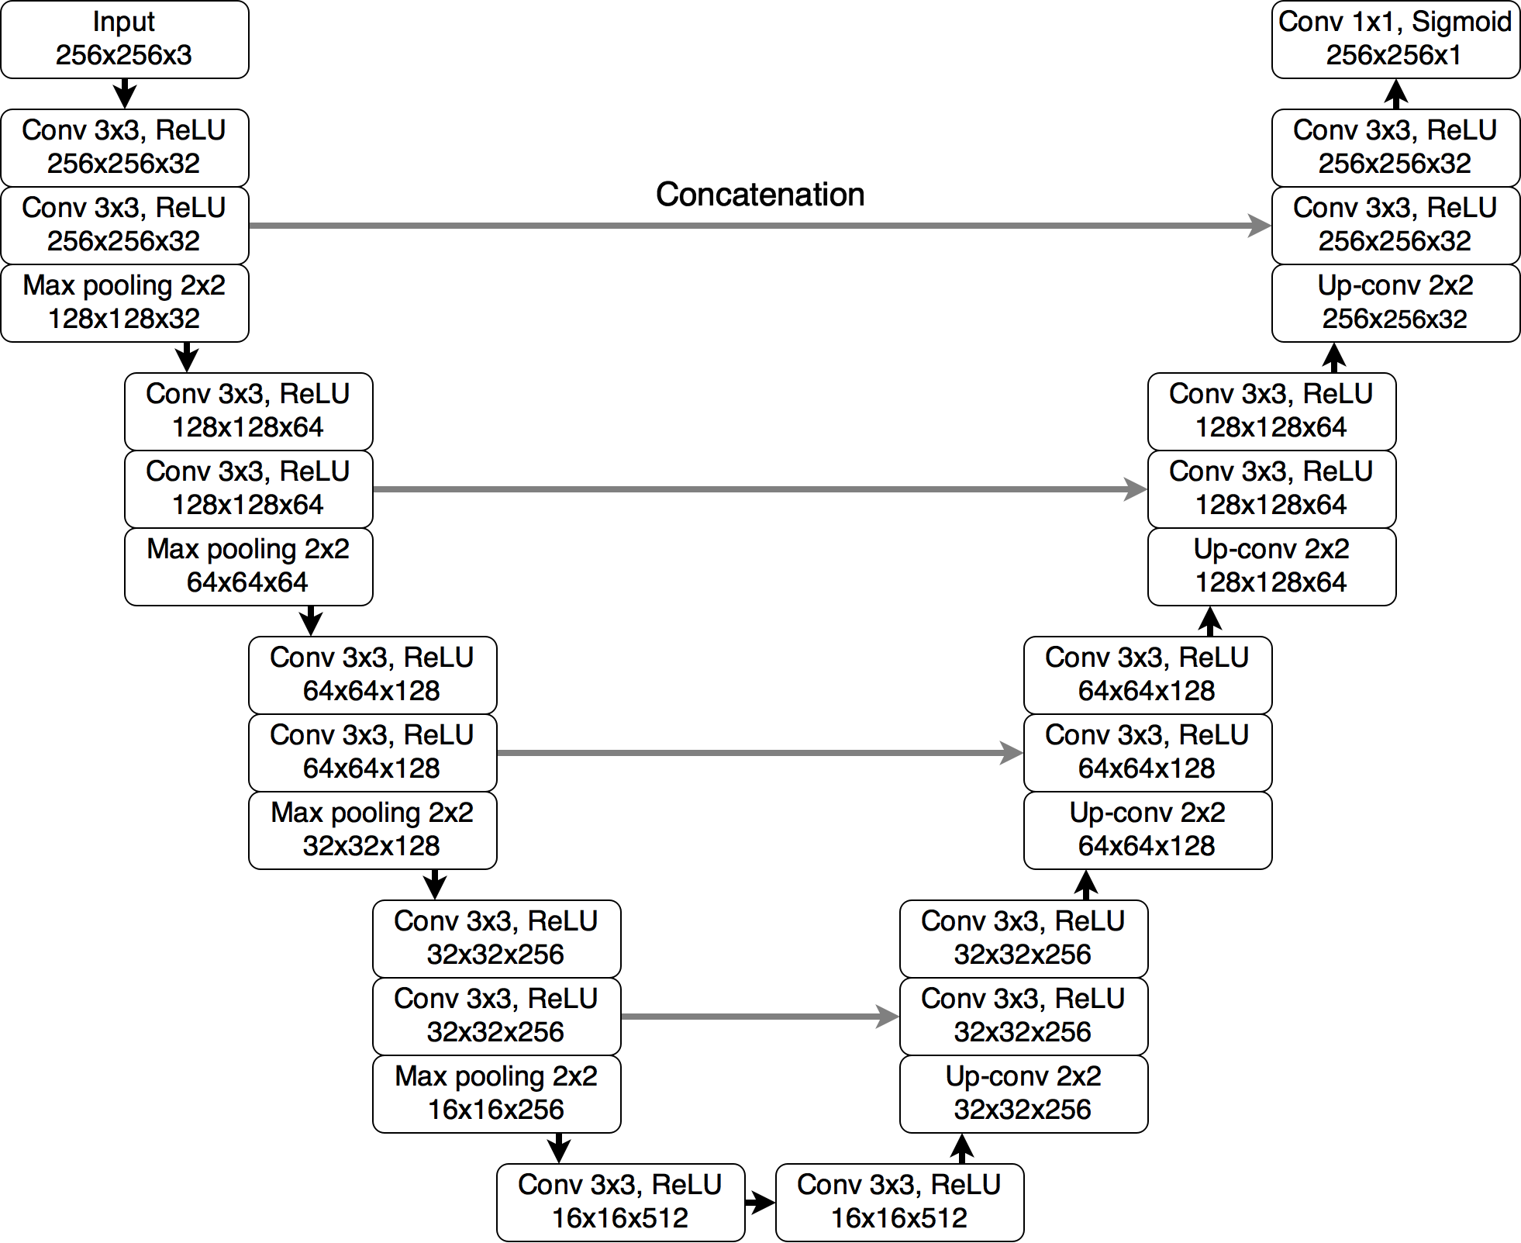
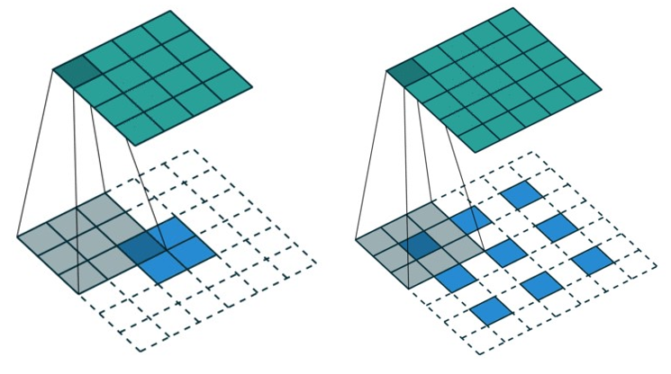
Архитектура U-Net
VGG Encoder
Обратная свертка
______________________________________________________________
* Olaf Ronneberger, Philipp Fischer, Thomas Brox. U-Net: Convolutional Networks for Biomedical Image Segmentation. – 2015.

Slide 8
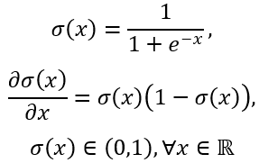
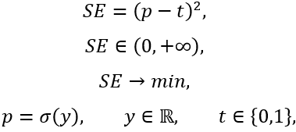
Критерий классификации: квадрат ошибки
Вероятностная интерпретация выхода
Квадрат ошибки
y – предсказанное значение
t – истинное значение

Slide 9
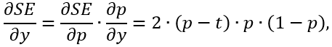
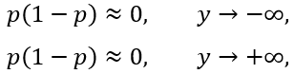
Критерий классификации: квадрат ошибки
Производная квадрата ошибки

Slide 10
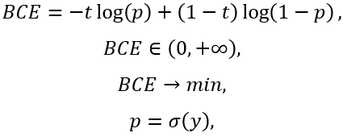
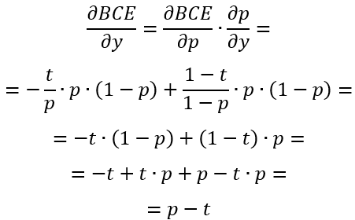
Критерий классификации: бинарная кросс-энтропия
Бинарная кросс-энтропия
Производная бинарной кросс-энтропии

Slide 11
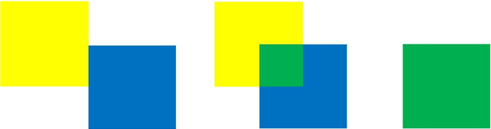
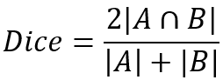
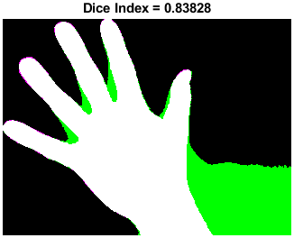
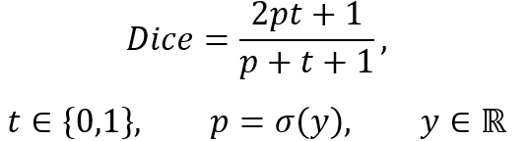
Критерий сегментации: коэффициент Сёренсена
С точки зрения множеств
A
B
Dice = 0 Dice = 0.25 Dice = 1
С точки зрения пикселей

Slide 12
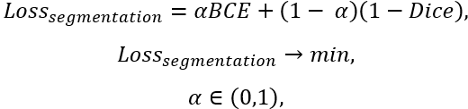
Критерий сегментации: коэффициент Сёренсена
Функция Dice не является выпуклой*
______________________________________________________________
* Shruti Jadon. A survey of loss functions for semantic segmentation. – 2020

Slide 13
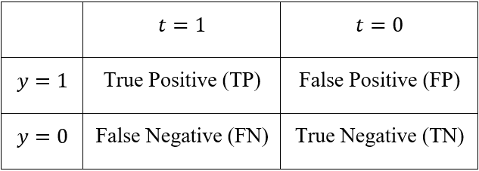
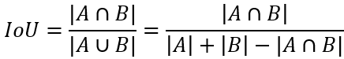
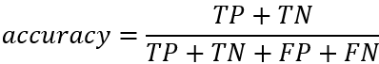
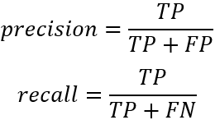
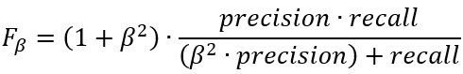
Метрики качества
Сегментация | Классификация

Slide 14
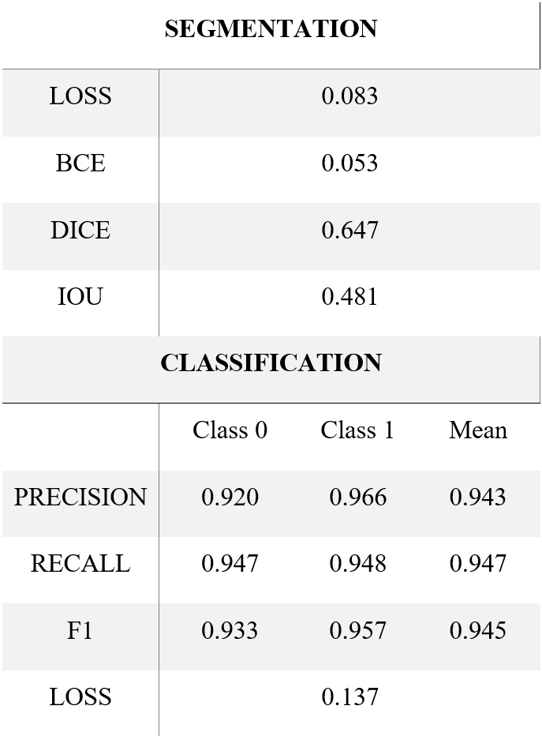
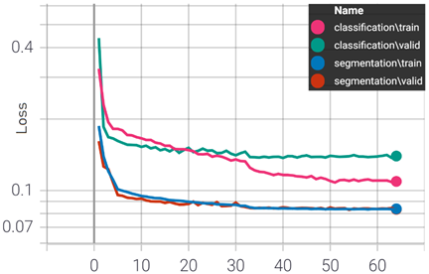
Результаты

Slide 15
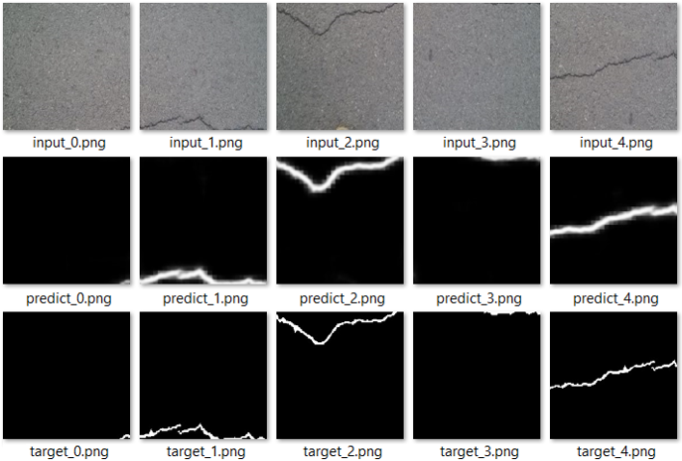
Результаты
Входные
изображения
Предсказанные
маски
Истинные
маски

Slide 16
Заключение
По результатам исследования можно сделать следующие выводы:
Была реализована и успешно обучена модель архитектуры U-Net для решения задачи сегментации .
Кодировщик, обученный на задаче сегментации, может успешно применяться в задаче классификации, если к нему добавить полносвязные нейронные слои.
Полносвязная нейронная сеть, добавленная после уже обученного кодировщика, успешно анализирует информацию, исходящую из кодировщика и способна интерпретировать её для решения задачи классификации.

